Slide 1
الاقمار الصناعية تحسن الفضاء
مشاركة الطالبة / صبا الشكيبي بمناسبة اسبوع الفضاء العالمي

Slide 3
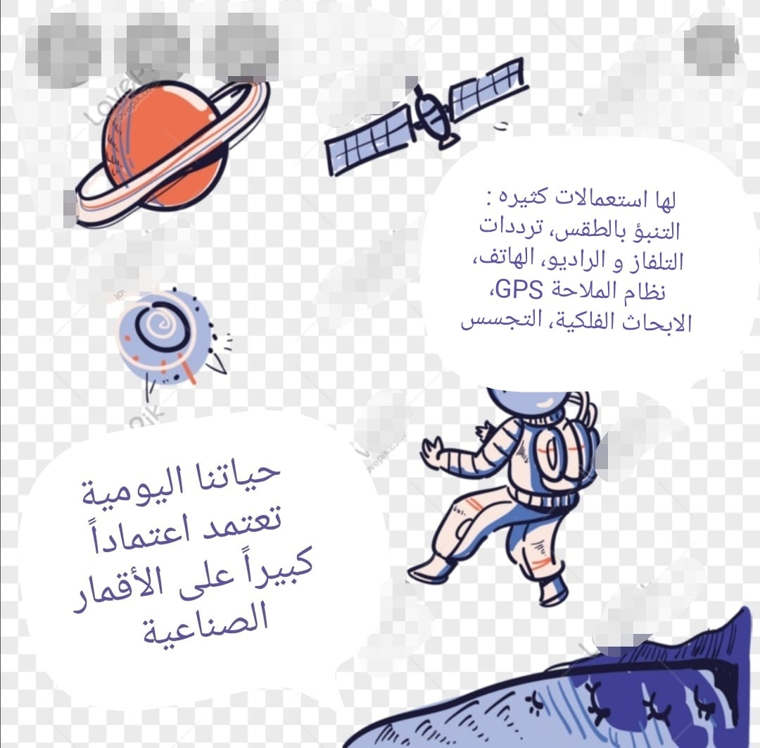

Slide 4
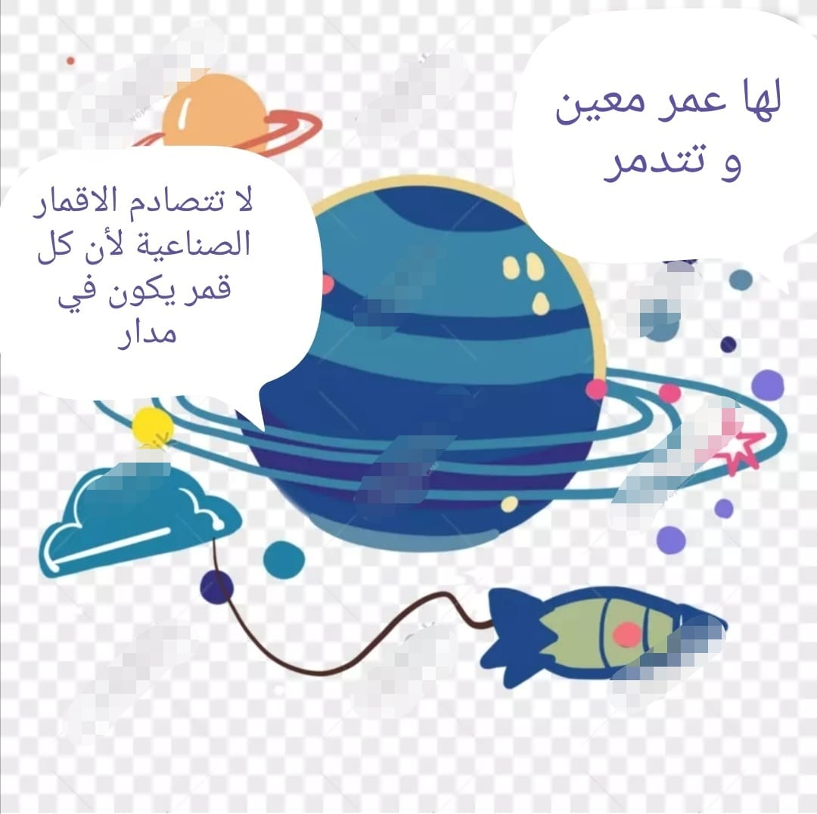

Slide 5
